Slide 1

Lágrimas em versos de poesia
Norma Aparecida Silveira de Moraes
Divulgação
Norma Silveira Moraes Slides
www.sergrasan.com

Slide 2

NAS LÁGRIMAS DA POESIA
EM LETRAS VÃO CAINDO
PROCURA ATÉ NA HARMONIA
NO CHORO QUE VAI SAINDO

Slide 3

AS LÁGRIMAS EXALTAM A DOR
QUANDO A ALMA ESTÁ PARTIDA
CAEM AS LÁGRIMAS DE AMOR
UM BÁLSAMO PARA A FERIDA

Slide 4
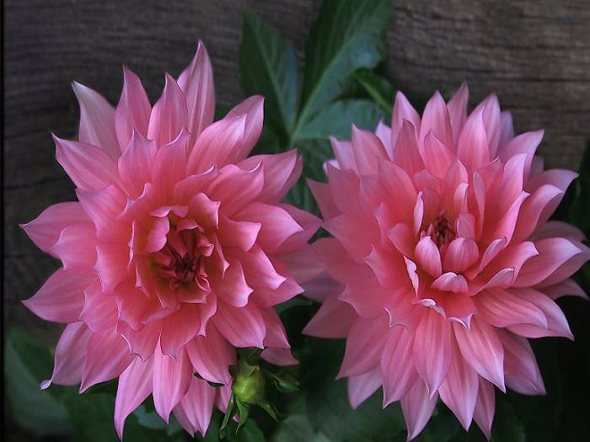
CAEM LÁGRIMAS DE ALEGRIA
DE VEZ EM QUANDO TAMBÉM
E NOS VERSOS E NA POESIA
NA CATARSE ME FAZ TÃO BEM

Slide 5

NELAS ENCONTRO A FORTALEZA
MINHA ALMA FICA ILUMINADA
SÃO CRISTAIS DE RARA BELEZA
A VIDA FICANDO MAIS ANIMADA

Slide 6
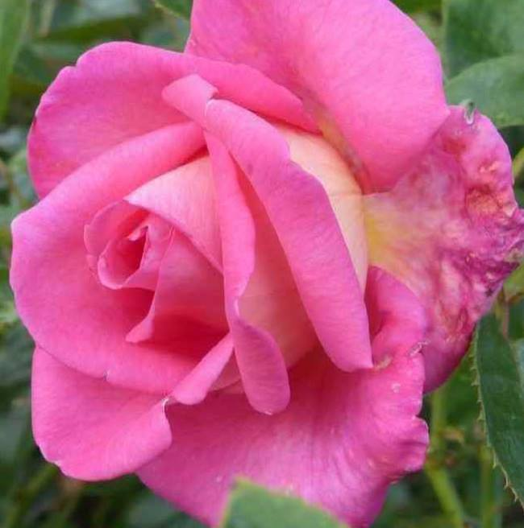
QUANDO SÃO LÁGRIMAS DE TRISTEZA
POR TANTA DOR E INCOMPREENSÃO
VOU ENXUGANDO COM A DELICADEZA
E CONSOLANDO TAMBÉM O CORAÇÃO

Slide 7
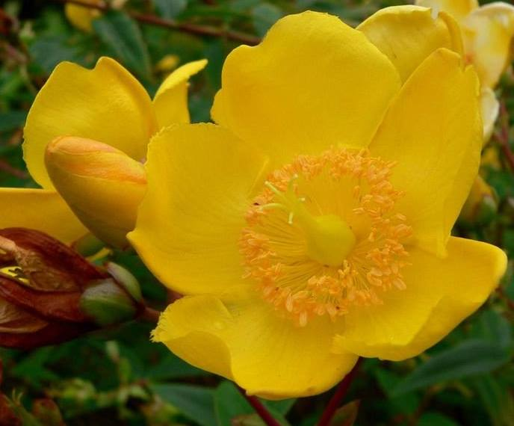
MUITAS LÁGRIMAS EM LETRINHAS
DEIXO SEGUIR A MINHA EMOÇÃO
CAEM SALPICANDO UMA FOLHINHA
EXPULSANDO A TRISTEZA DO CORAÇÃO

Slide 8
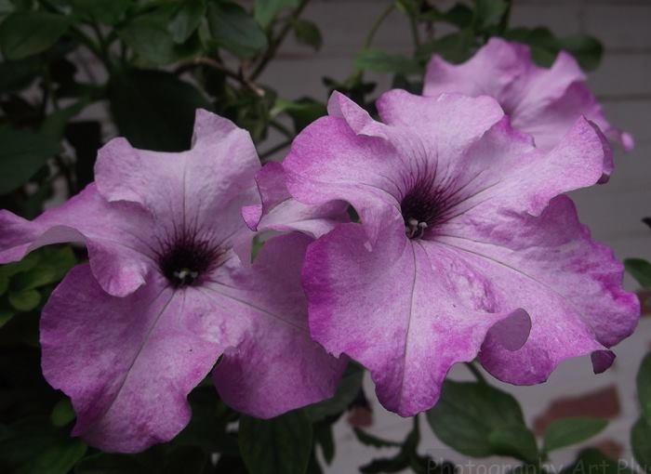
TAMBÉM HÁ AS LÁGRIMAS DE SAUDADE
AQUELA QUE DIZ MUITAS VERDADES
QUE ESTÁ A PROCURA DA FELICIDADE
VERTENDO NO CAMINHO A SINCERIDADE

Slide 9
Lágrimas em versos de poesia
TEXTO E FORMATAÇÃO
Norma Aparecida Silveira de Moraes
Interação á obra do poeta amigo Facuri
No Recanto das Letras
Prestando minha homenagem pelo falecimento.
04/11/17
IMAGENS: GOOGLE
MÚSICA: André Riel
Divulgação
Norma Silveira Moraes Slides
www.normasilveiramoraes.recantodasletras.com.br
www.sergrasan.com

